Slide 1
FIPS-202 RUST 구현 문제
https://youtu.be/aRa2SAVVS0w

Slide 2
1. FIPS 202
Fips202는 NIST에서 만든 해시 함수의 표준이다.
여기에서 표준이 된 해시 함수는 SHA3 해시 알고리즘
Fips203, fips204, fips205의 표준 작업 진행중
SHA3는 Keccak이라는 알고리즘을 기반으로 동작함.
스펀지 구조라는 독특한 방식으로 물을 흡수하고 짜내는 것처럼 데이터를 흡수하고 복잡하게 섞어서 해시 값을 만듬.
여기서 확장되어 SHAKE128 SHAKE256과 같이 확장된 길이의 해시 값을 출력할 수 있는 XOF가 포함됨.
XOF(eXtendable Output Function) 원래는 고정된 길이의 출력 값을 생성해야 하지만, 출력 값의 길이를 원하는 대로 조절할 수 있는 함수
FIPS 202는 SHA3에 대한 표준이지만, SHA3에서 XOF 기능이 있는 SHAKE도 포함됨.

Slide 3


2. FIPS 202 RUST 전환
기존 계획
KpqC 알고리즘에서는 시드 값과 난수 생성을 위해서 FIPS 202를 활용하고 있음.
기존의 FIPS202의 c 구현을 rust로 바꿔서 FFI 기능을 통해서 C로 구현된 KpqC 알고리즘에 적용.
function1
KpqC Algorithm
FIPS202
funtion2

Slide 4
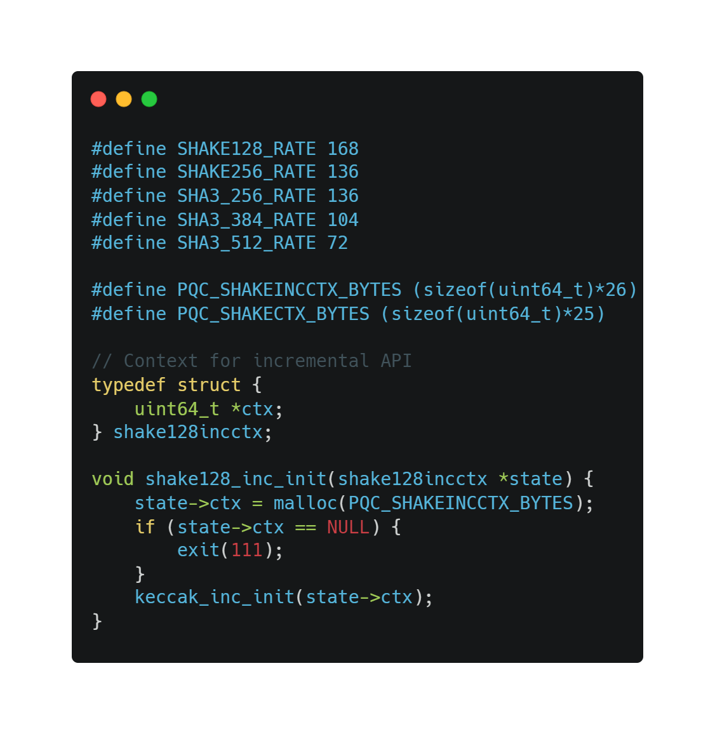
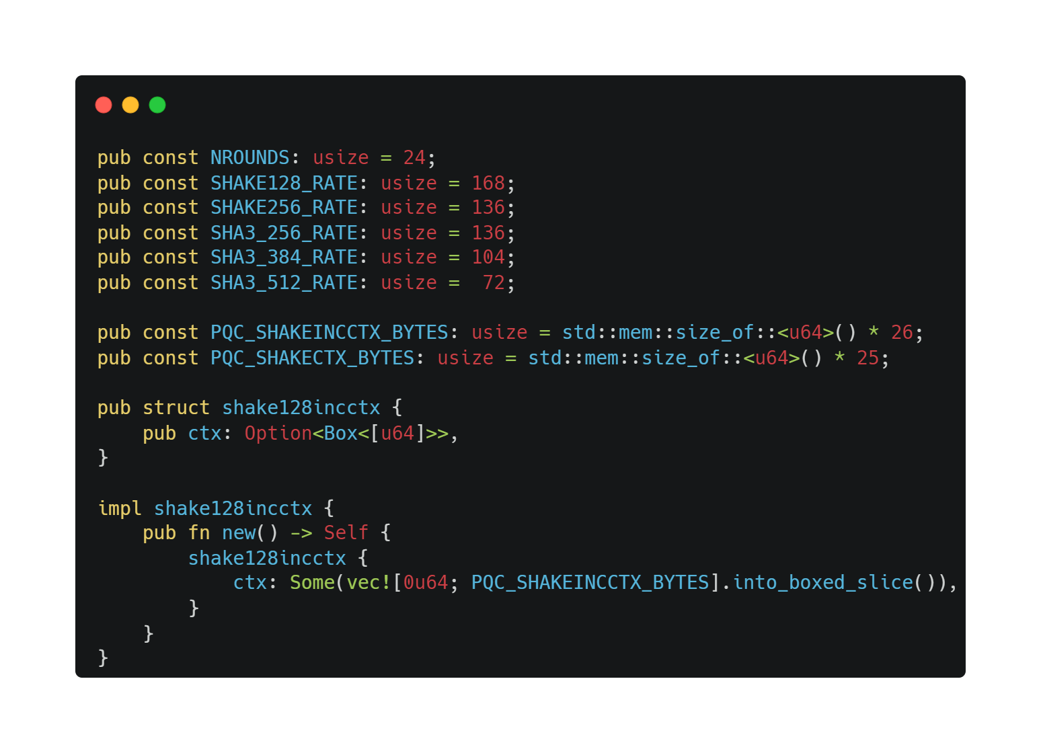
2. FIPS 202 RUST 전환
구조체 정의
Shake의 구조체는 init 함수에서 동적으로 메모리를 할당해줌.

Slide 5
2. FIPS 202 RUST 전환
Option<Box<[u64]>>
Option<> : 값이 있을 수도 있고, 없을 수도 있음을 표현해야 할때.
러스트에서는 초기화 되지 않은 값에 대해서는 에러를 발생시켜 동작되지 않음.
Option<>을 사용해서 값이 없음을 표현함으로써 해결 가능
Box<> : 힙에 데이터를 저장하고 그 포인터를 제공.
C의 포인터와 동일함. 하지만 포인터 연산은 할 수 없음.
Vec![]와의 차이는 크기가 고정됨.

Slide 6
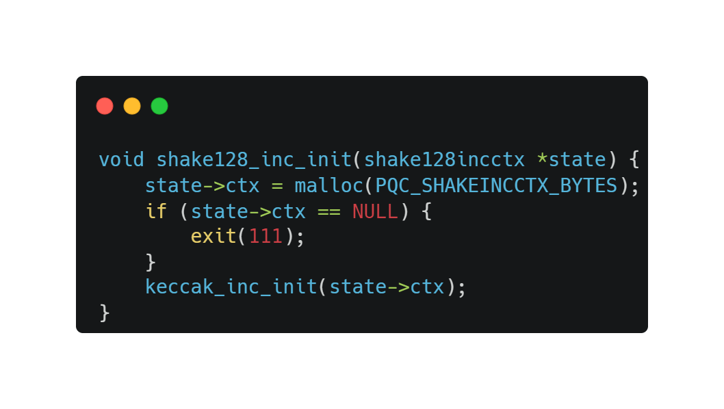
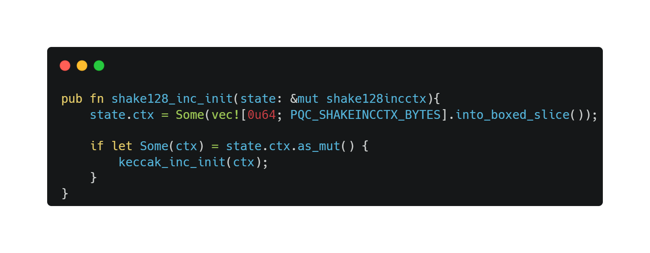
2. FIPS 202 RUST 전환
Option<>과 Box<>가 C랑 호환이 안됨.
포인터를 사용하기 위해서는 원시 포인터를 사용해야 함
*mut u64 와 같이. 하지만 unsafe라서 목적과 다름.
Unsafe를 완전히 없앨 수 없음.
원시 포인터가 필요하고, 이를 변환하여 rust에서 사용해야 함. 변화하는 작업 자체가 unsafe임.

Slide 7
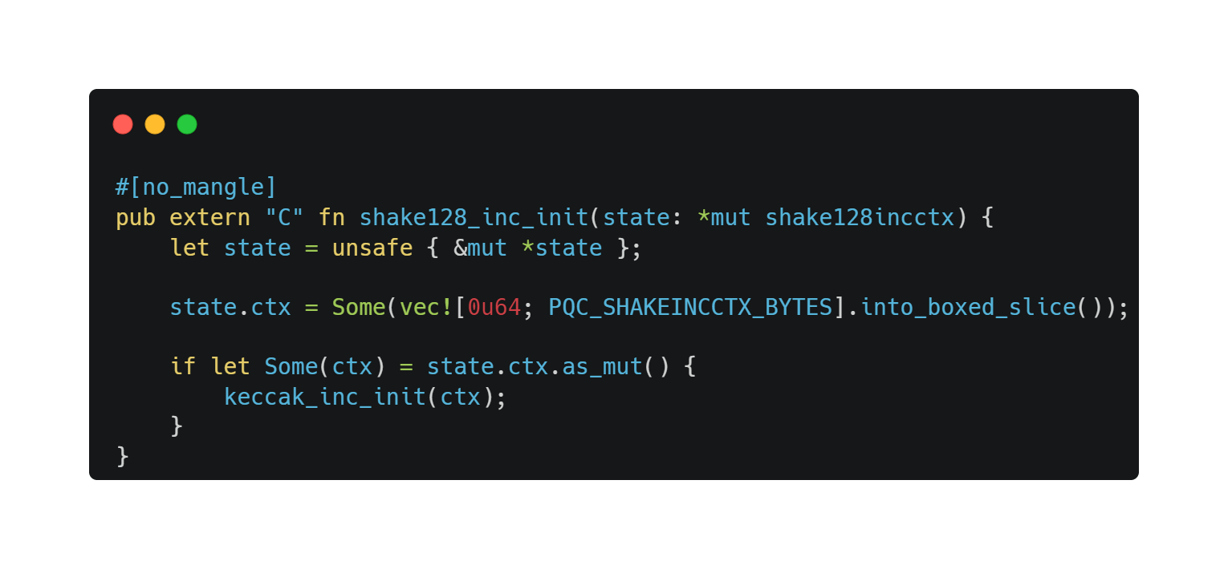
2. FIPS 202 RUST 전환

